Slide 1

HAND BY HAND
Charity project

Slide 2
HAND BY HAND
الهدف : يهدف الى خدمة المحتاجين ، وتنظيم حملات تبرع .
المشكلة : صعوبة الوصول للمحتاجين بشكل دقيق ، المعاملات الورقية المعرضة للأخطاء والتأخير وأحياناً الضياع، عدم وجود وسيلة لمتابعة حالة التبرعات.
الحل : تم العمل على تطوير تطبيق خاص بالجمعية يسهل عمليات التبرع واستقبال طلبات الاحتياج.

Slide 3



الدراسة المرجعية
آي-خير
shareTheMeal
العون المباشر

Slide 4



الدراسة المرجعية
إحسان
gofundme
جود الإسكان

Slide 5
التطبيق | الميزات | السلبيات
جود الإسكان | يدعم اللغة العربية بشكل كامل. واجهاته تتيح التعامل مع التطبيق بمرونة. يعرض الحالات التفصيلية لكل طلب احتياج. | حالات دعم محدودة بالإسكان فقط. لا يدعم التبرعات العامة. يخدم منطقة جغرافية محدودة.
إحسان | يدعم التبرعات لمجالات متنوعة. يتيح التبرع المباشر. يتيح التبرع العام. واجهات بسيطة وواضحة. | عدم إمكانية إرسال تقييمات من قبل المستفيدين.
Gofundme | يخدم مناطق جغرافية متعددة. يتم إنشاء حملات وإدارتها بسهولة. إمكانية التبرع بمبلغ صغير. | عرض حملات غير موثوقة. يتطلب حساب بنكي مدعوم.

Slide 6
التطبيق | الميزات | السلبيات
ShareTheMeal | شفافية كبيرة في عرض أماكن الاستفادة والكمية الموزعة. يحوي صفحة لعرض المساهمين بالتبرعات. | لا يمنح فرصة للأشخاص للمشاركة في الأنشطة التطوعية. يركز على التبرعات الغذائية فقط.
العون المباشر | إرسال إشعارات جديدة للمستخدمين عن بدء حملات جديدة. عرض وصف المشروع بشكل كامل. | بطء في التنقل بين واجهات التطبيق. يخدم منطقة جغرافية محددة.
آي-خير | يدعم مشاريع متنوعة. يمكن المتبرع من معرفة المشروع المستفيد من تبرعه. يرسل تذكيرات للمتبرعين لإخراج ذكاة. يتيح التبرع الشهري التلقائي. | عدم وجود محفظة داخلية للمتبرع. لا يدعم ارسال تقييمات من المحتاجين.

Slide 7
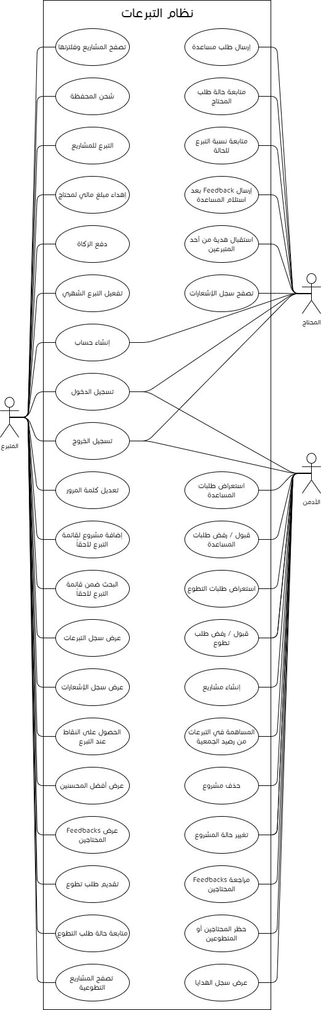
Use-Case Diagram

Slide 8
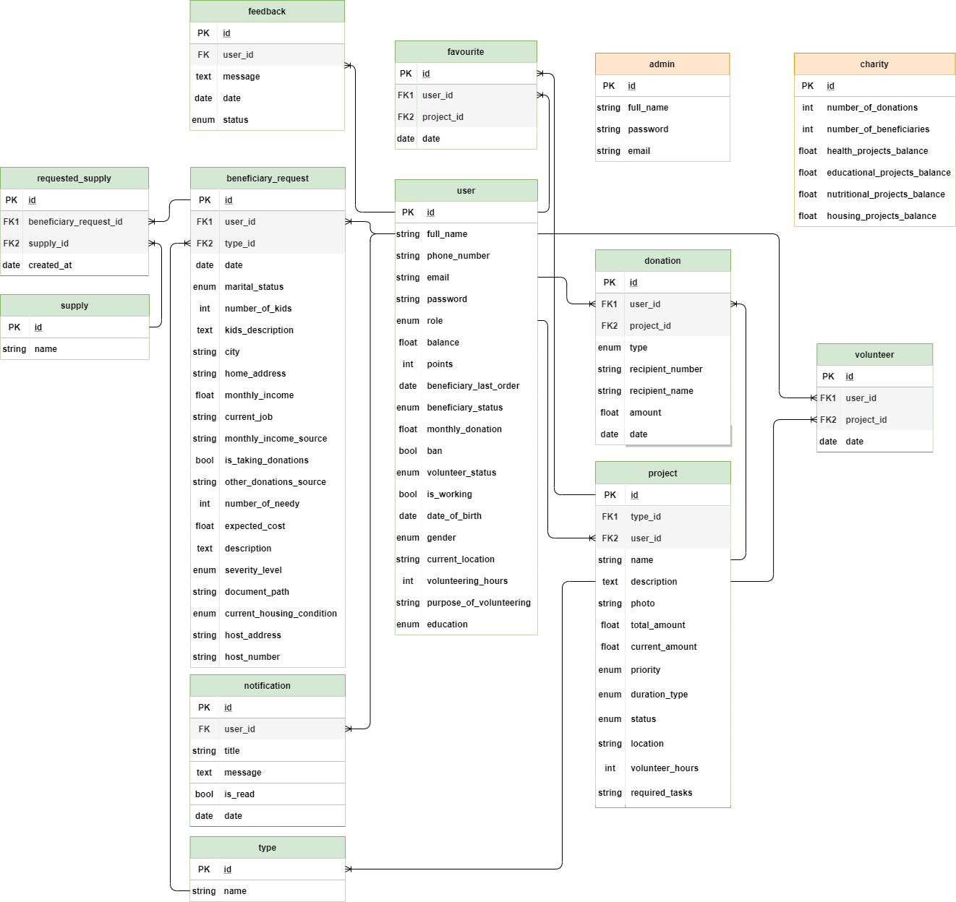
ERD

Slide 9



تم تطوير التطبيق باستخدام أُطر العمل التالية:
Flutter
React
Laravel

Slide 10
تقسيم العمل:
Ui Mobile App | تقى العش + هبة داود
Ui Dashboard | راقية كيوان + تقى العش + هبة داود
ERD | البتول صراميجو + حلا سليمان + نور الهبيان
Use Cases | البتول صراميجو + حلا سليمان + نور الهبيان
التقرير | كامل الفريق

